Slide 2
TẬP HÁT CỘNG ĐOÀN

Slide 3
Đk: Lời Chúa rơi vào đất tốt sẽ khai hoa kết trái nhiều.

Slide 4
Hạt giống là Lời Thiên Chúa, Người gieo giống là Đức Ki-tô, những ai tuân giữ Lời Người sẽ tồn tại muôn đời.
Alleluia - Alleluia:
Alleluia …

Slide 6
Lạy Chúa Thánh Thần là Ánh sáng Chân lý vẹn toàn, Chúa ban những ân huệ thích hợp cho từng thời đại, và dùng nhiều cách thế kỳ diệu để hướng dẫn Hội Thánh,

Slide 7
này chúng con đang chung lời cầu nguyện cho các Giám mục, và những người tham dự Thượng Hội đồng Giám mục thế giới.

Slide 8
Xin Chúa làm nên cuộc Hiện Xuống mới trong đời sống Hội Thánh, xin tuôn tràn trên các Mục tử ơn khôn ngoan và thông hiểu, gìn giữ các ngài luôn hiệp thông với nhau trong Chúa,

Slide 9
để các ngài cùng nhau tìm hiểu những điều đẹp ý Chúa, và hướng dẫn đoàn Dân Chúa thực thi những điều Chúa truyền dạy.

Slide 10
Các giáo phận Việt Nam chúng con, luôn muốn cùng chung nhịp bước với Hội Thánh hoàn vũ, xin cho chúng con biết đồng cảm với nỗi thao thức của các Mục tử trên toàn thế giới, ngày càng ý thức hơn về tình hiệp thông,

Slide 11
thái độ tham gia và lòng nhiệt thành trong sứ vụ của Hội Thánh, Nhờ lời chuyển cầu của Đức Trinh Nữ Maria, Nữ Vương các Tông đồ và là Mẹ của Hội Thánh,

Slide 12
Chúng con dâng lời khẩn cầu lên Chúa, là đấng hoạt động mọi nơi mọi thời, trong sự hiệp thông với Chúa Cha và Chúa Con, luôn mãi mãi đến muôn đời. Amen.

Slide 14
Ca Nhập Lễ Lời Chúa Thế Thông

Slide 15
Tk1. Lời Chúa đã đến trong tâm hồn. Lời Chúa đã trổ sinh tốt tươi. Ai ơi mở lòng ra đón nhận. Lời Người sẽ soi sáng trí lòng.
>>

Slide 16
ĐK: Chúa cúi xuống đến bên con nguời cho ta nghe nhịp vỗ yêu thương, cho ta nghe tình yêu thôi thúc đây chân lý vẫy gọi người ơi.

Slide 17
Tk2. Lời Chúa ấm áp bao ân tình. Lời Chúa tràn đầy muôn phúc vinh cho ta được huởng ơn thái bình. Lời Người ngàn năm mãi vững bền.
>>

Slide 18
ĐK: Chúa cúi xuống đến bên con nguời cho ta nghe nhịp vỗ yêu thương, cho ta nghe tình yêu thôi thúc đây chân lý vẫy gọi người ơi

Slide 20
KINH VINH DANH

Slide 21
Chủ tế: Vinh danh Thiên Chúa trên các tầng trời. A+B: Và bình an dưới thế cho người thiện tâm.

Slide 22
A: Chúng con ca ngợi Chúa.
B: Chúng con chúc tụng Chúa. A: Chúng con thờ lạy Chúa.
B: Chúng con tôn vinh Chúa.

Slide 23
A: Chúng con cảm tạ Chúa vì vinh quang cao cả Chúa.
B: Lạy Chúa là Thiên Chúa, là Vua trên trời, là Chúa Cha toàn năng.

Slide 24
A: Lạy con một Thiên Chúa, Chúa Giêsu Kitô.
B: Lạy Chúa là Thiên Chúa, là Chiên Thiên Chúa là Con Đức Chúa Cha.

Slide 25
A: Chúa xóa tội trần gian, xin thương xót chúng con.
B: Chúa xóa tội trần gian, xin nhậm lời chúng con cầu khẩn.

Slide 26
A: Chúa ngự bên hữu Đức Chúa Cha, xin thương xót chúng con.
B: Vì lạy Chúa Giêsu Kitô, chỉ có Chúa là Đấng Thánh.

Slide 27
Chỉ có Chúa là Chúa, chỉ có Chúa là đấng tối cao.
A+B: Cùng Đức Chúa Thánh Thần trong vinh quang Đức Chúa Cha.
Amen.

Slide 29
Bài đọc 1
Bài trích sách ngôn sứ Isaia
Thánh Vịnh 64
Lời Chúa rơi vào đất tốt sẽ khai hoa kết trái nhiều.

Slide 30
Thánh Vịnh 64 Chúa Nhật XV Thường Niên Năm A

Slide 31
Đk: Lời Chúa rơi vào đất tốt sẽ khai hoa kết trái nhiều.

Slide 32
Tk1: Chúa thăm đất cho mưa gội nhuần, cho ngập tràn phú túc giàu sang. Cho sông ngòi trào nước mênh mông, dọn sẵn sàng đợi lúa trổ bông.

Slide 33
Đk: Lời Chúa rơi vào đất tốt sẽ khai hoa kết trái nhiều.

Slide 34
Tk2: Đất đai Chúa lo thu dọn sạch, cho đường cày ứ nước bậm sâu. San cho bằng từng chút mô cao, hạt nảy mầm nhờ Chúa đổ mưa.

Slide 35
Đk: Lời Chúa rơi vào đất tốt sẽ khai hoa kết trái nhiều.

Slide 36
Tk3: Phúc ân Chúa quanh năm dư đầy, hoa màu ngợp lối bước Ngài đi. Nơi hoang địa tràn nước trong xanh, và núi đồi phục sức đẹp xinh.

Slide 37
Đk: Lời Chúa rơi vào đất tốt sẽ khai hoa kết trái nhiều.

Slide 38
Tk4: Lúa tươi tốt rung rinh dạt dào, chiên cừu phủ trắng xóa đồng xanh. Muôn muôn loài hợp tiếng hoan ca, lời hát hò cùng lúc trổi cao.

Slide 39
Đk: Lời Chúa rơi vào đất tốt sẽ khai hoa kết trái nhiều.

Slide 40
Bài đọc 2
Bài trích thư của thánh Phaôlô tông đồ
Gửi tín hữu Rôma.
Muôn loài thọ tạo những ngong ngóng đợi
Chờ ngày Thiên Chúa mặc khải vinh quang
Của con cái Người.

Slide 41
Hạt giống là Lời Thiên Chúa, Người gieo giống là Đức Ki-tô, những ai tuân giữ Lời Người sẽ tồn tại muôn đời.
Alleluia - Alleluia:
Alleluia …

Slide 44
KINH TIN KÍNH

Slide 45
Tôi tin kính một Thiên Chúa là Cha toàn năng, Đấng tạo thành trời đất, muôn vật hữu hình và vô hình.

Slide 46
Tôi tin kính một Chúa Giêsu Kitô, Con Một Thiên Chúa, Sinh bởi Đức Chúa Cha từ trước muôn đời.

Slide 47
Người là Thiên Chúa bởi Thiên Chúa, Ánh Sáng bởi Ánh Sáng, Thiên Chúa thật bởi Thiên Chúa thật,

Slide 48
được sinh ra mà không phải được tạo thành, đồng bản thể với Đức Chúa Cha: nhờ Người mà muôn vật được tạo thành.

Slide 49
Vì loài người chúng ta và để cứu độ chúng ta, Người đã từ trời xuống thế.

Slide 50
Bởi phép Đức Chúa Thánh Thần, Người đã nhập thể trong lòng Trinh Nữ Maria, và đã làm người.

Slide 51
Người chịu đóng đinh vào thập giá vì chúng ta, thời quan Phongxiô Philatô; Người chịu khổ hình và mai táng, ngày thứ ba Người sống lại như lời Thánh Kinh.

Slide 52
Người lên trời, ngự bên hữu Đức Chúa Cha, và Người sẽ lại đến trong vinh quang để phán xét kẻ sống và kẻ chết, Nước Người sẽ không bao giờ cùng.

Slide 53
Tôi tin kính Đức Chúa Thánh Thần là Thiên Chúa và là Đấng ban sự sống, Người bởi Đức Chúa Cha và Đức Chúa Con mà ra,

Slide 54
Người được phụng thờ và tôn vinh cùng với Đức Chúa Cha và Đức Chúa Con: Người đã dùng các tiên tri mà phán dạy.

Slide 55
Tôi tin Hội Thánh duy nhất thánh thiện công giáo và tông truyền.

Slide 56
Tôi tuyên xưng có một Phép Rửa để tha tội. Tôi trông đợi kẻ chết sống lại và sự sống đời sau. Amen.

Slide 58
Thân Lúa Miến
Mi Trầm

Slide 59
Đk: Chúa ơi thân con là thân lúa miến (gieo vào lòng đời) gieo vào lòng đời và mục nát với thời gian. Bông lúa vàng kết thành tấm bánh và thân con trở thành hiến vật nguyện dâng Cha như lễ toàn thiêu.

Slide 60
Tk1: Đây thân con đây trí lòng con bao ưu tư vui buồn cuộc sống xin dâng Cha như một hiến vật nguyện Chúa Trời thánh hóa đời con.

Slide 61
Đk: Chúa ơi thân con là thân lúa miến (gieo vào lòng đời) gieo vào lòng đời và mục nát với thời gian. Bông lúa vàng kết thành tấm bánh và thân con trở thành hiến vật nguyện dâng Cha như lễ toàn thiêu.

Slide 62
Tk2: Đây tương lai quá khứ đời con bao bâng khuâng với ngàn mộng ước xin dâng Cha như một hiến vật nguyện Chúa Trời thánh hóa đời con.

Slide 63
Đk: Chúa ơi thân con là thân lúa miến (gieo vào lòng đời) gieo vào lòng đời và mục nát với thời gian. Bông lúa vàng kết thành tấm bánh và thân con trở thành hiến vật nguyện dâng Cha như lễ toàn thiêu.

Slide 66
Ca Nguyện Hiệp Lễ Bước Chân Người Gieo Giống Huỳnh Minh Kỳ- Đinh Công Huỳnh

Slide 67
Tk1: Kìa nhìn xem có người gieo giống đi gieo lúa trên nương đồng. Hạt một trăm có khi sáu chục, hạt khác cũng được ba mươi. Ai nghe lời Người sẽ sinh hoa bao trái ngon lựng ngát hương thơm và ai chẳng nghe lời Người tựa cây lúa sống nơi khô cằn.

Slide 68
Đk: Lạy Chúa! Giúp con mỗi ngày. Trở nên đất tốt phì nhiêu. Xin cho con luôn lắng nghe lời thiêng say mê đem ra gẫm suy thực thi. Xin cho tim con biết luôn mở ra để cho Lời Chúa nở hoa.

Slide 69
Tk2: Từng ngày qua nghe Lời của Chúa nhưng con vẫn như lạnh lùng. Lòng mải mê thú vui gian trần chạy theo danh vọng cao sang. Con nghe lời mà chẳng quan tâm tuy có tai mà cũng như không vì những lắng lo trong đời làm tim con lãng quên Chúa rồi

Slide 70
Đk: Lạy Chúa! Giúp con mỗi ngày. Trở nên đất tốt phì nhiêu. Xin cho con luôn lắng nghe lời thiêng say mê đem ra gẫm suy thực thi. Xin cho tim con biết luôn mở ra để cho Lời Chúa nở hoa.

Slide 71
Tk3: Lời của Chúa chính là chân lý cho con biết đem thực hành. Để đời con sống nên trọn lành tìm đến Nước Trời mai sau. Dẫu thế trần còn lắm gian nguy xin Chúa thương dìu bươc con đi và cho trí con hiểu được Lời của Chúa ở ngay đời này.

Slide 72
Đk: Lạy Chúa! Giúp con mỗi ngày. Trở nên đất tốt phì nhiêu. Xin cho con luôn lắng nghe lời thiêng say mê đem ra gẫm suy thực thi. Xin cho tim con biết luôn mở ra để cho Lời Chúa nở hoa.

Slide 74
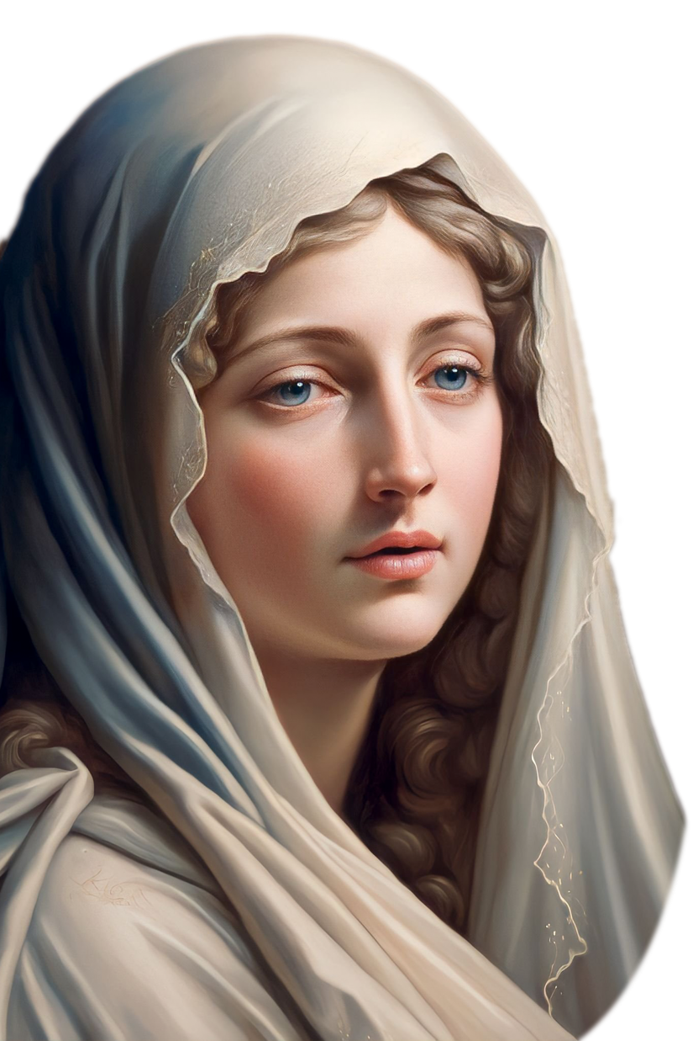
Ca Kết Lễ Dâng Mẹ Hoài Đức

Slide 75
Đk: Lạy Mẹ Ma - ri - a Mẹ Thiên Chúa Mẹ Đồng Trinh. Đoàn con chung tiếng hát chung tấm lòng dâng đời sống. Lạy Mẹ Ma - ri - a Mẹ nhân ái Mẹ hiển vinh. Mẹ chính là Nữ Vương là trạng sư là Mẹ con.

Slide 76
Tk1: Con dâng Mẹ đây tâm hồn đây trí khôn. Cả dĩ vãng cả hiện tại với tương lai. Đức thiện toàn con cương quyết gắng đi tới. Trông lên Mẹ là gương mẫu của đời con.

Slide 77
Đk: Lạy Mẹ Ma - ri - a Mẹ Thiên Chúa Mẹ Đồng Trinh. Đoàn con chung tiếng hát chung tấm lòng dâng đời sống. Lạy Mẹ Ma - ri - a Mẹ nhân ái Mẹ hiển vinh. Mẹ chính là Nữ Vương là trạng sư là Mẹ con.

